Slide 1
第一周作业
定量分析为利用密里根油滴实验测出基本电荷电量，相关实验设备和实验参数应该满足什么样的条件。

Slide 2
第二周作业一
估算用经简单摩擦而带电的塑料尺上所带的电荷量
11.2
11.3
11.5
11.6
11.10
11.12

Slide 3
第三周作业
11.14、15、18、19
12.2、6、7、10

Slide 4
第四次作业（10.08）
超级电容为何电容值可以做的很大？
举出除了做电容外电介质三个重要应用。
13.1、2、3、6、7、9、11、12

Slide 5
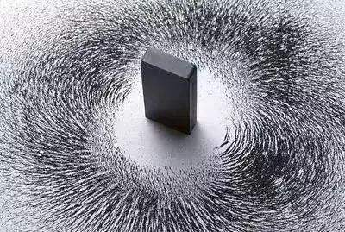
第五次作业（10.15）
照片中在磁铁附近无铁粉，可能的原因有哪些？
14. 2、5、7、8、9、12、13、14

Slide 6
第六次作业（10.22）
16.2-9

Slide 7
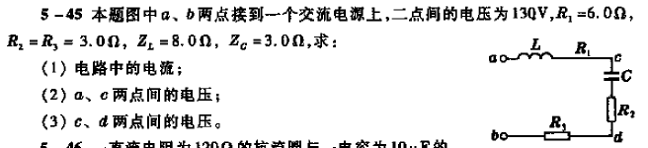
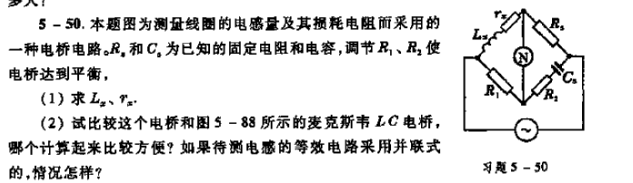
第七次作业
16.10、11、13、15、16

